Slide 1
Игра “Overslept”
Авторы:
Копейкин Александр, Новикова Анастасия, Водопьянов Виталий

Slide 2
Описание
Overslept — это игра, о студенте из Санкт-Петербурга, который проспал ядерный пост-апокалипсис. Проект реализован на базе жанра стратегии. Также у данной игры имеется интересный сюжет, который лаконично экранизирован в нашем проекте.

Slide 3
Игровой процесс
Игровой процесс построен на уровнях, каждый из которых - битва между главным героем и внутриигровыми персонажами. Бой основывается на пошаговой стратегии. Сложность боя зависит от уровня, а возможности главного героя от встроенной в игру системы "прокачки".

Slide 4
Архитектурное устройство
Используются библиотеки: pygame, csv.
Используются функции:
1. Функции “load...” - совокупность функций, отвечающих за загрузку изображений и подготовку их к работе.
2. Функция cut_sheet - функция для установки анимации.
Используются базы данных:
1. База данных “level_of_music.db” - база данных, отвечающая за сохранение громкости музыки, а также за сохранение выбора кнопки полноэкранного режима. Таблицы: music - отвечает за сохранение настроек музыки, buttons - отвечает за то, какая кнопка была нажата.

Slide 5
Классы
MainMenu - класс, отвечающий за главное меню, которое включает: настройки, загрузку сохранений, начало игры и выход. Реализует их отрисовку, реакцию на действия, а также их обработку (от него ответвляются классы SaveHub и Settings, которые отвечают за сохранения и настройки соответственно).
LevelHub - реализует отрисовку, реакцию на действия, а также обработку "зала" уровней, а конкретно названий уровней, паузы и различных магазинов для прокачки и лечения.
Level - создан для отрисовки уровней, паузы в них, персонажей и их действий внутри уровня.
MainCharacter - класс, отвечающий за способности главного героя и его действия.
Opponent - класс, отвечающий за способности противников и их действия, а также их вызов в зависимости от уровня.
Music - класс, отвечающий за фоновую музыку и звуки, реализует все изменения музыки, а также соответсвенные звуки для действий.

Slide 6
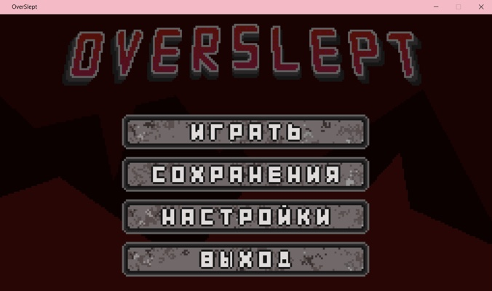
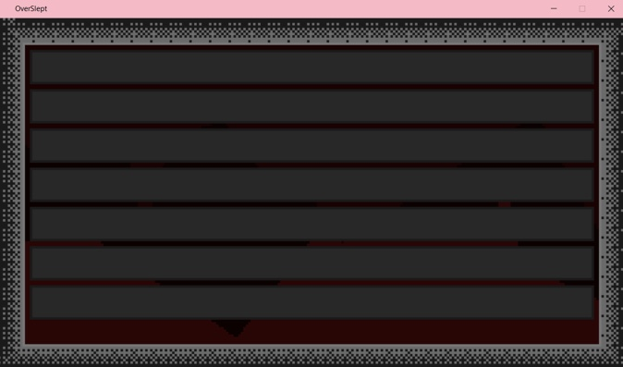
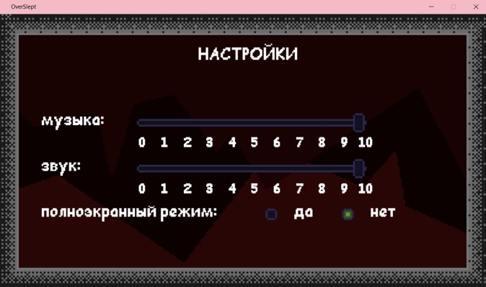
Меню
Меню, сохранения, настройки

Slide 7
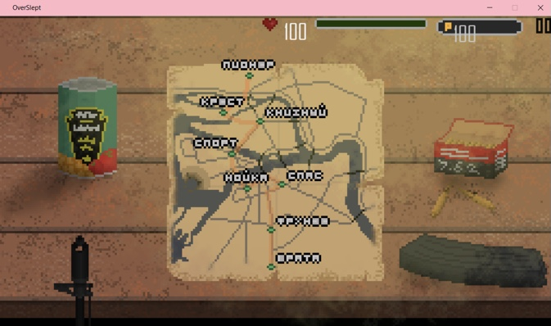
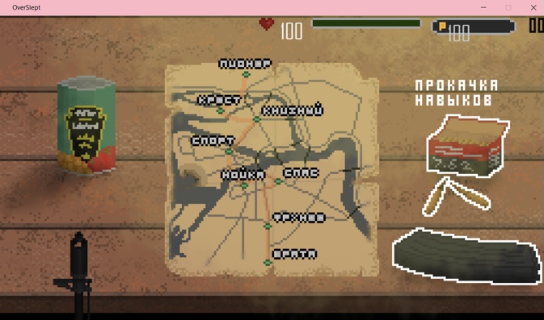
Карта
Карта
ВВВВВ
Различные магазины

Slide 8
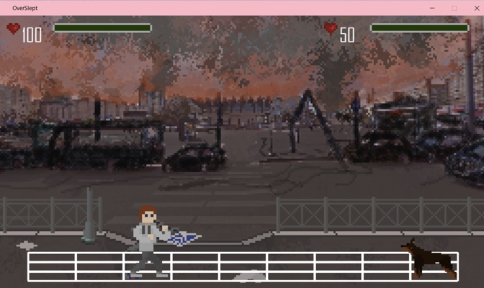
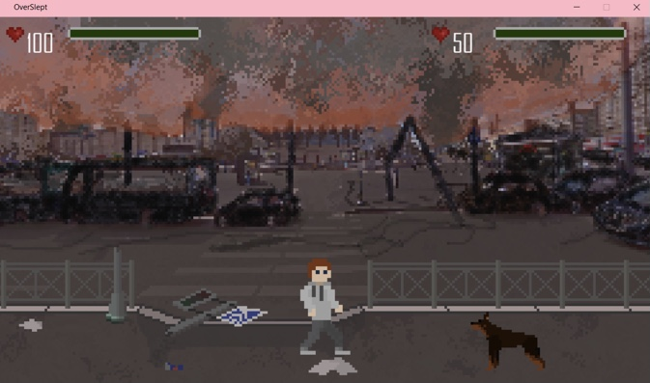
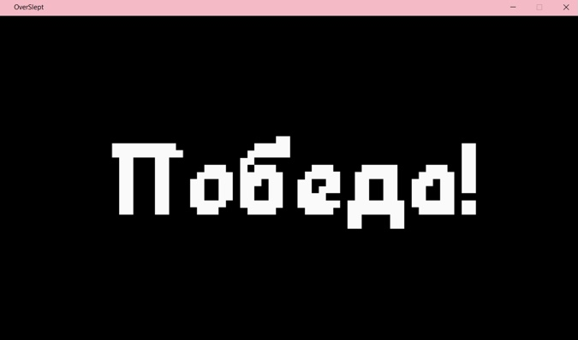
Уровень
Поля боя, окно победы

